Slide 1
埋設されたパイプの位置、方向推定のための 偏波感受型圧縮センシング
廣瀬夏秋研究室 学部４年
03-210499 高原陽太

Slide 2
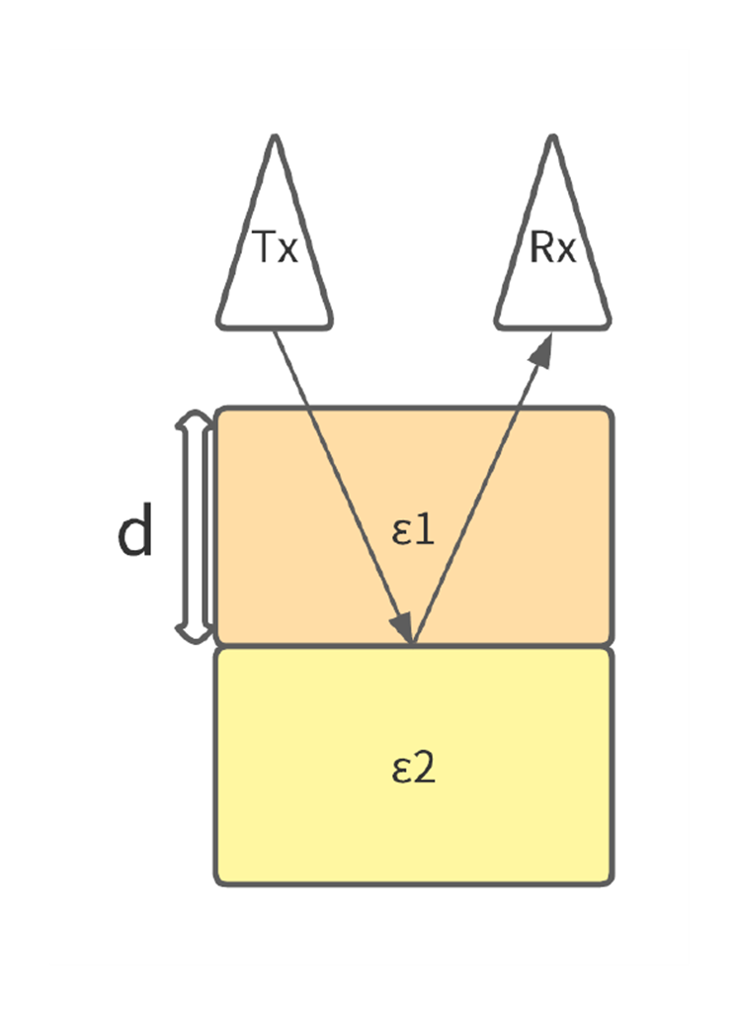
研究背景：地中探査レーダ（GPR）
・電磁波を地中に照射し、地中埋設物を探知
・放射された電磁波は媒質が異なる境界面で反射
→土壌と異なる物質に反応して反射する

Slide 3
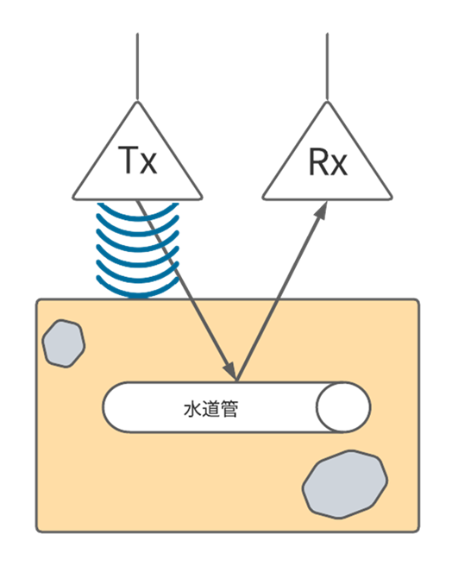
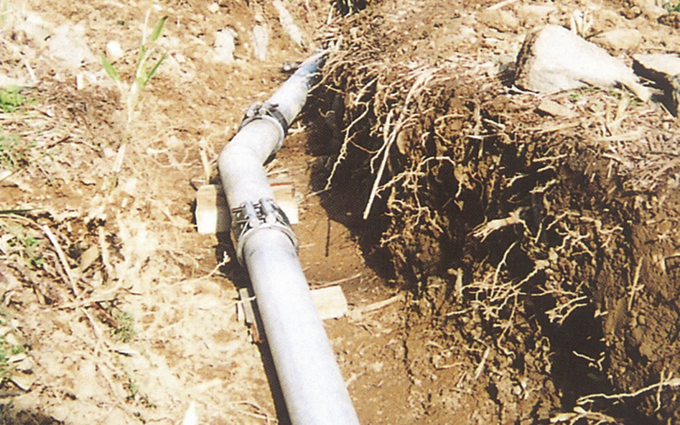
研究目的
・工事のため地中調査を行う際、地中の埋設物の有無及び形状、位置を推定しておく必要がある
代表例：ガス管や水道管
→調査段階でそれら埋設物の詳しい情報を得ておくことが重要となる。
GPRによって埋まっているパイプの位置及び向きも含めた形状を推定する
[出展:https://www.morishitahouse.jp/info/greenhouse/%E3%83%93%E3%83%8B%E3%83%BC%E3%83%AB%E3%83%8F%E3%82%A6%E3%82%B9%EF%BC%88%E3%83%91%E3%82%A4%E3%83%97%E3%83%8F%E3%82%A6%E3%82%B9%EF%BC%89%E3%81%AE%E3%83%91%E3%82%A4%E3%83%97%E3%81%AE%E6%9D%90%E8%B3%AA/]

Slide 4
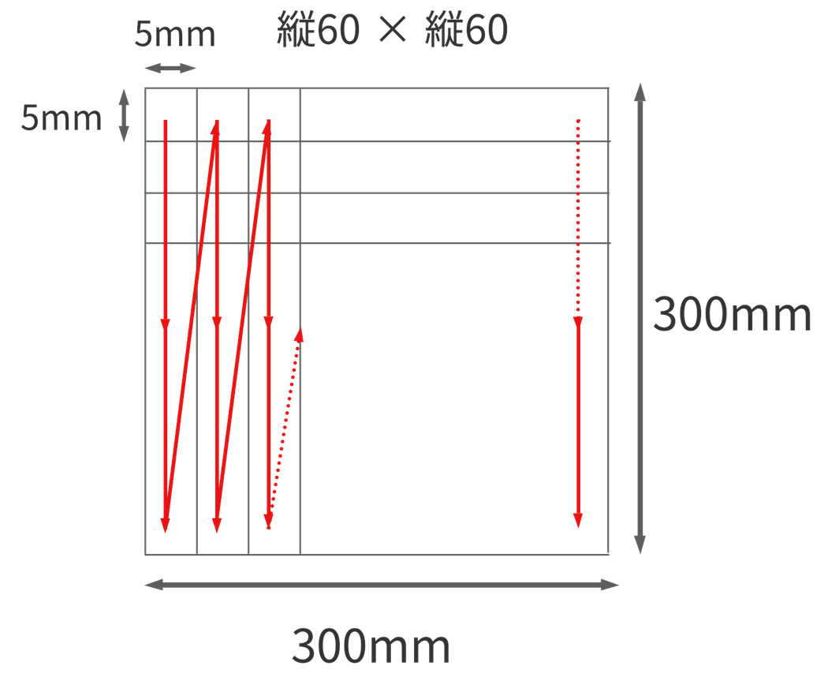
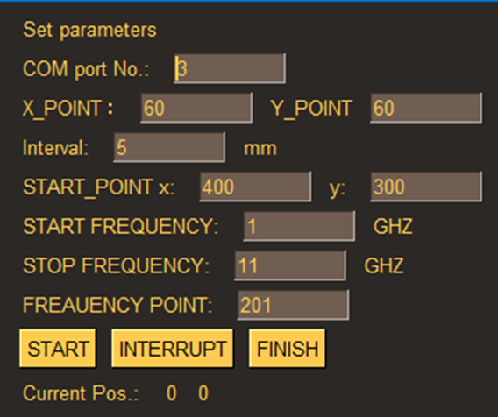
GPRの問題点と目的
地上から(x,y)座標について細かく移動処理する必要がある
各計測点で複数の周波数を照射する必要がある
→計測時間を短縮しながら位置、形状を推定できるようにしたい

Slide 5
圧縮センシング
圧縮センシングとは、対象となる信号をできるだけ少ない観察点数から復元する技術
まばらな計測点からデータを補間
→データ処理にかかる時間を短縮

Slide 6
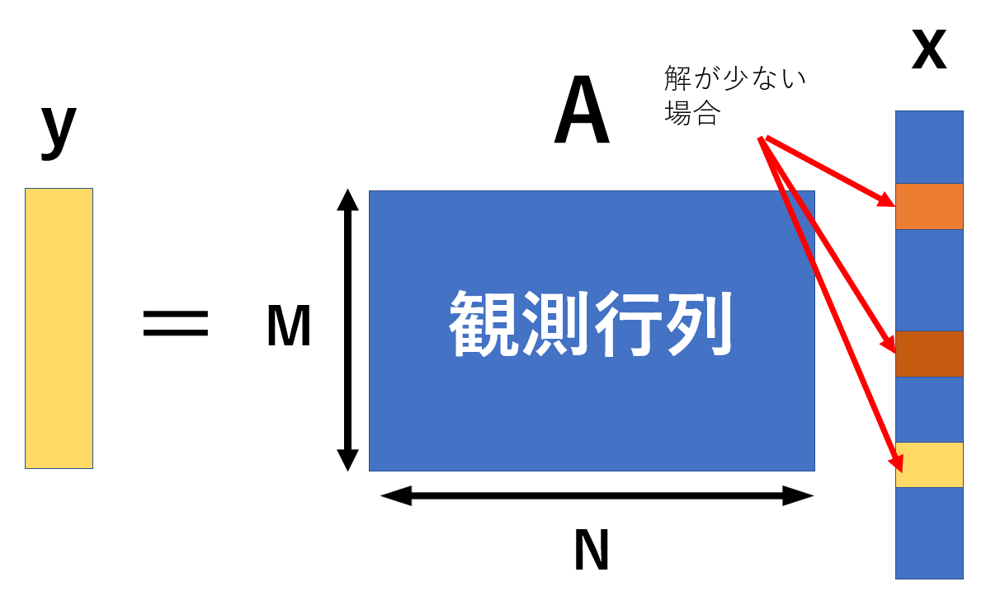

Slide 7
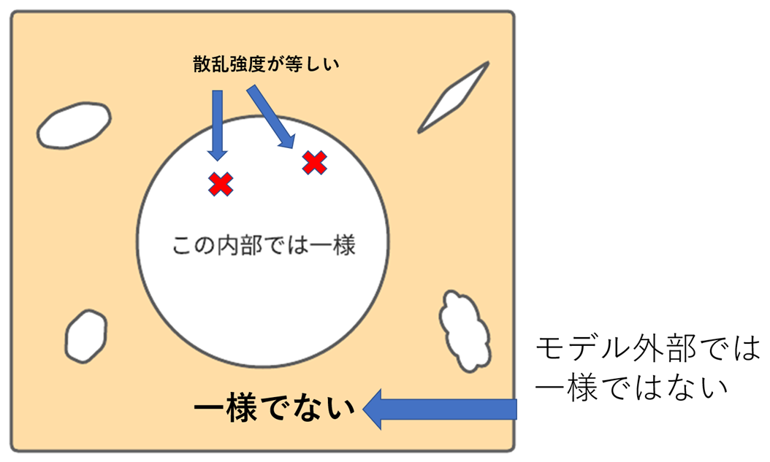
モデル内一様性による圧縮
R.Imaiらによる埋設物のモデル化
その内部が一様性を持つようなモデルを仮定する。
：同じ材質、表面状態のものは散乱特性が等しい、一様である ・内部では一様、外部では一様でないところを探す
→埋設物が存在している
[1] Ryuta Imai, Yicheng Song, Ryo Natsuaki, and Akira Hirose, Model-Based Homogeneity to Extend Compressed Sensing for Ground Penetrating Radar, IEEE TRANSACTIONS ON GEOSCIENCE AND REMOTE SENSING, VOL. 60, 2022

Slide 8
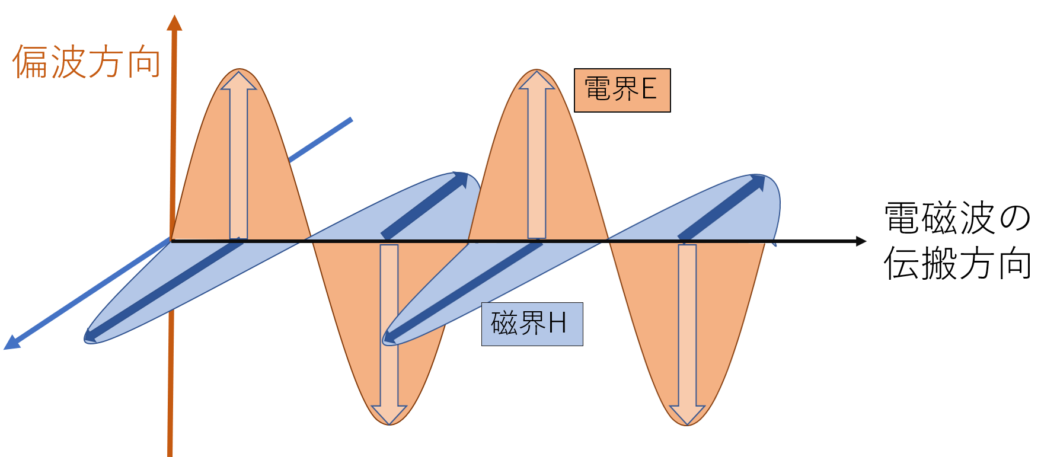
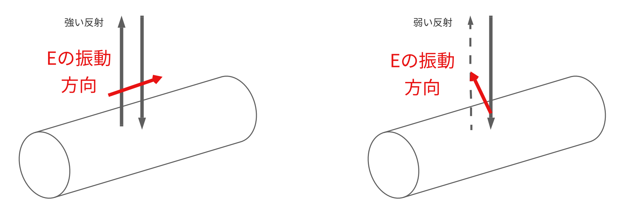
偏波
・電界と磁界が直交しながら伝搬する波に おける電界の向き
・基本GPRは電磁波を照射し、返ってきた波の振幅、位相から目標物の情報を得る
のだが..
[線状物体と偏波の向き]
パイプなどの線状物体の方向と偏波方向が
：平行なときに強い散乱
：垂直なときに弱い散乱

Slide 9
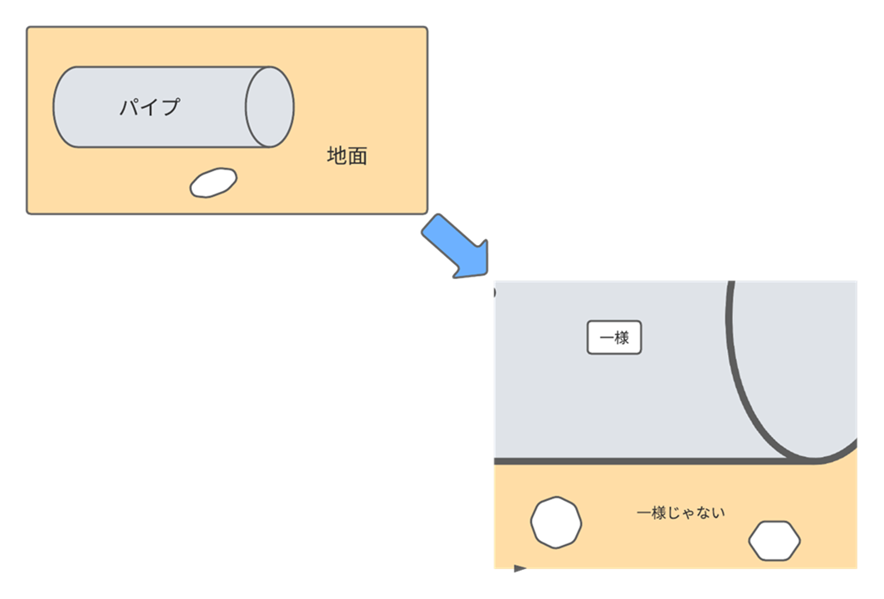
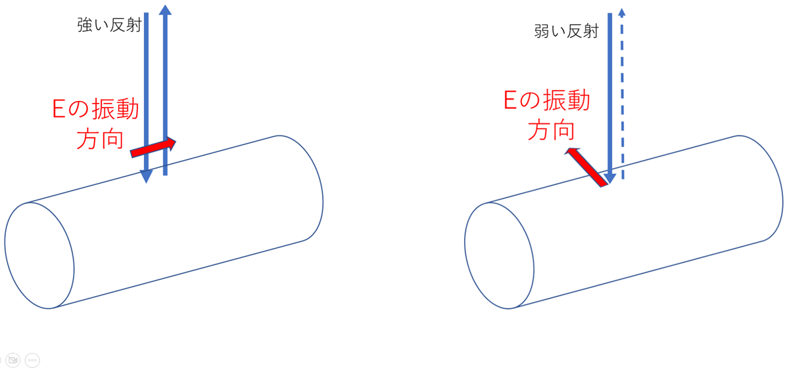
提案手法(モデル化を用いた圧縮)
・パイプのモデル化を行う
・上記モデルから一様性を考え、まばらな計測で済むようにする
・新規性として偏波の情報も考慮し、偏波の向きとパイプの向きによってどのように散乱の様子が異なるか考える
→測定点数が減らせるようにする

Slide 10
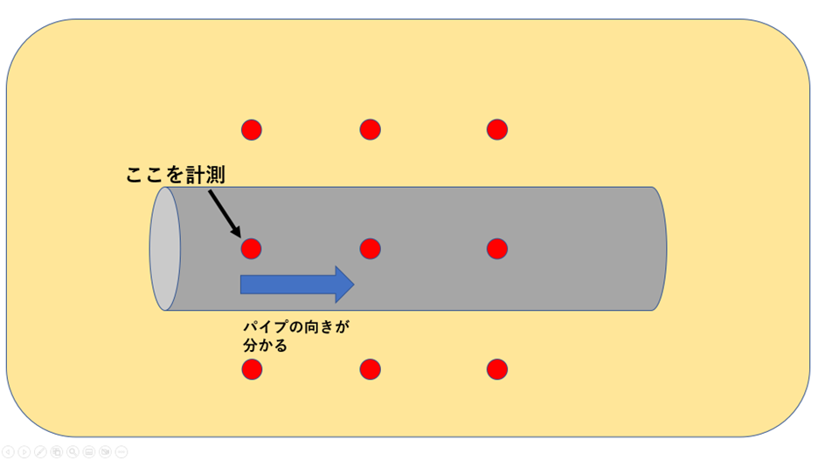
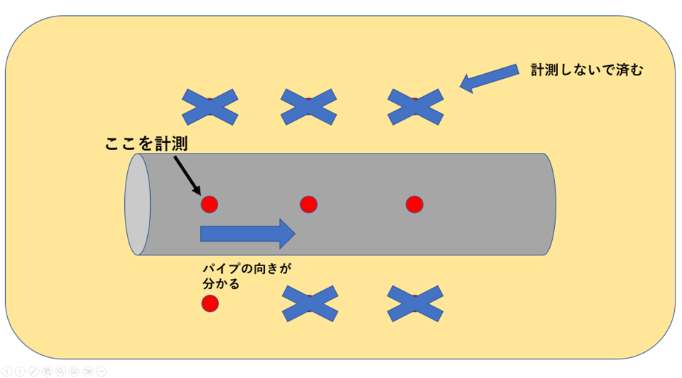
提案手法(偏波感受型の圧縮)
・垂直偏波と水平偏波を当てることでパイプの向きが推定できる
1点を計測してパイプの向きがわかる
→計測しなくてもいい点が考えられる

Slide 11
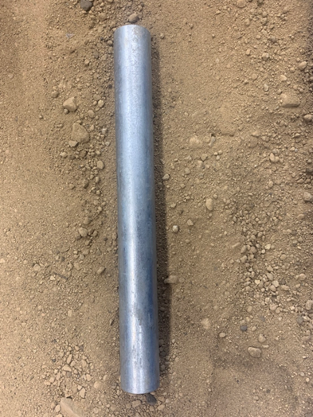
実験手法(データ測定)
・鉄パイプを測定範囲に埋める
・ベクトルネットワークアナライザ(VNA)で電磁波
を照射し、位置を移動させながら順々に測定する

Slide 12
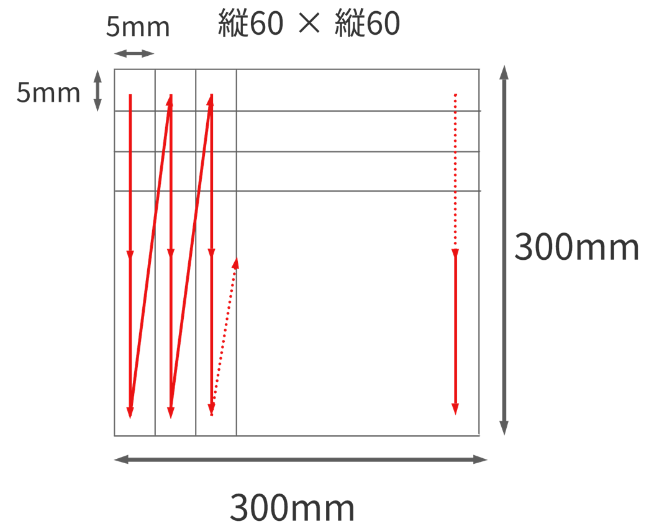
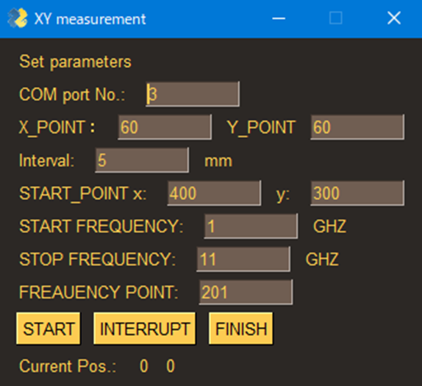
実験手法
(x,y)座標に関して5mm間隔ごとに移動し、それぞれの(x,y)座標で1-11GHzまで等間隔に周波数を照射し、201点計測した
300mm×300mmについて行った

Slide 13
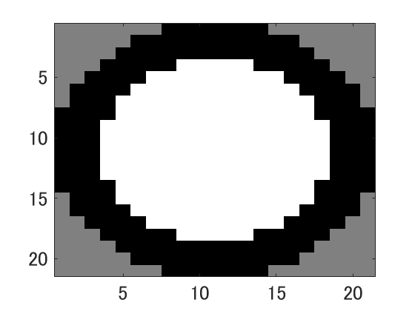
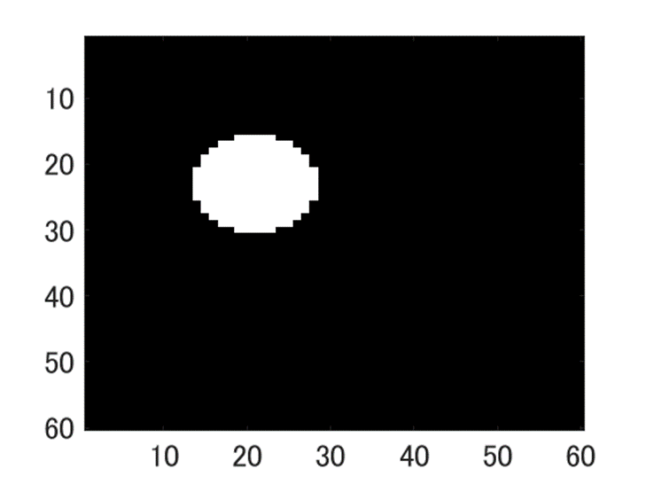
二次元モデルを用いた圧縮センシング
・円形モデルを使う
→xy平面上にモデルを動かして探索

Slide 14

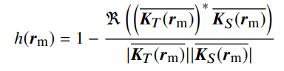
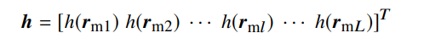
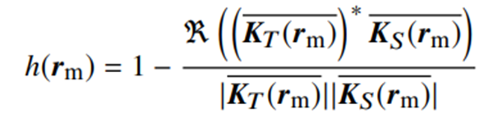
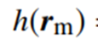
・白い領域内での領域平均
・黒い領域内での領域平均
→複素内積をとって類似度を比較
これを測定領域について導出したものが下式
が極大になる に目標物があると考えられる
[出展:https://ieeexplore.ieee.org/stamp/stamp.jsp?tp=&arnumber=9810860]

Slide 15
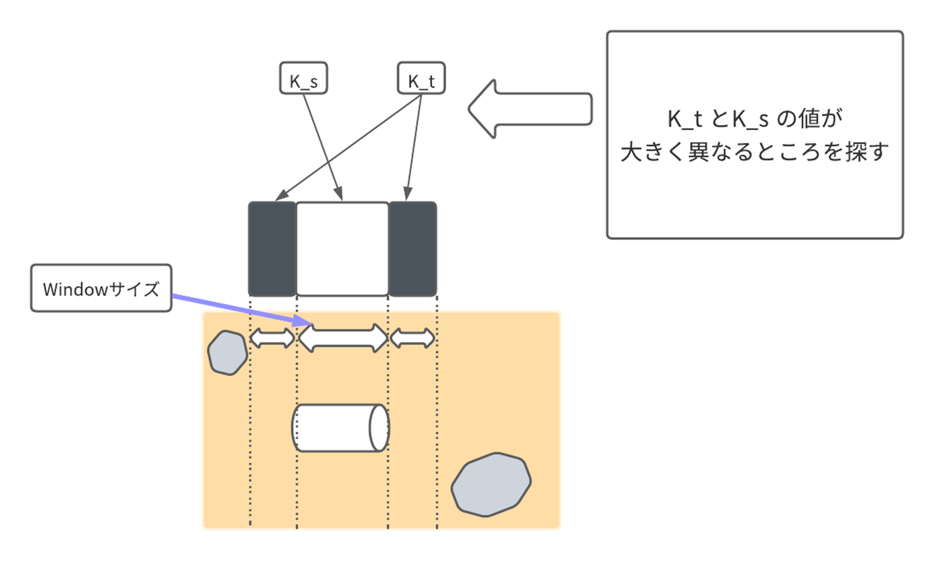
・x軸について探索
→K_sとK_tの内積をとる
→埋設物があると推定される座標

Slide 16
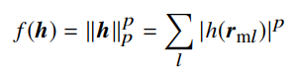
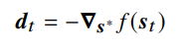
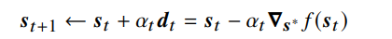
補間データの更新
・評価関数 が小さくなるように 補間データを更新する
補間データ についてgradientを求める
ステップ幅αはアルミホの条件から導出
更新ごとのhの値をxy平面についてプロットしてみる
[出展:https://ieeexplore.ieee.org/stamp/stamp.jsp?tp=&arnumber=9810860]

Slide 17
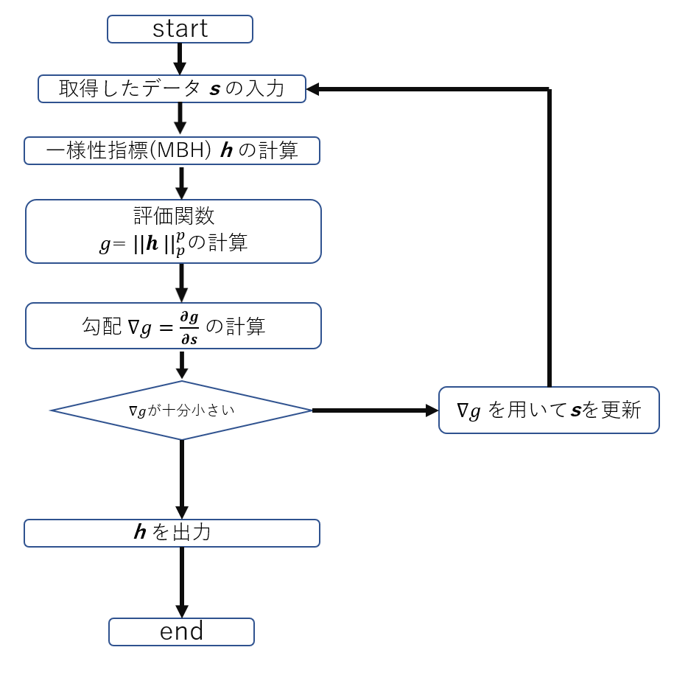

Slide 18
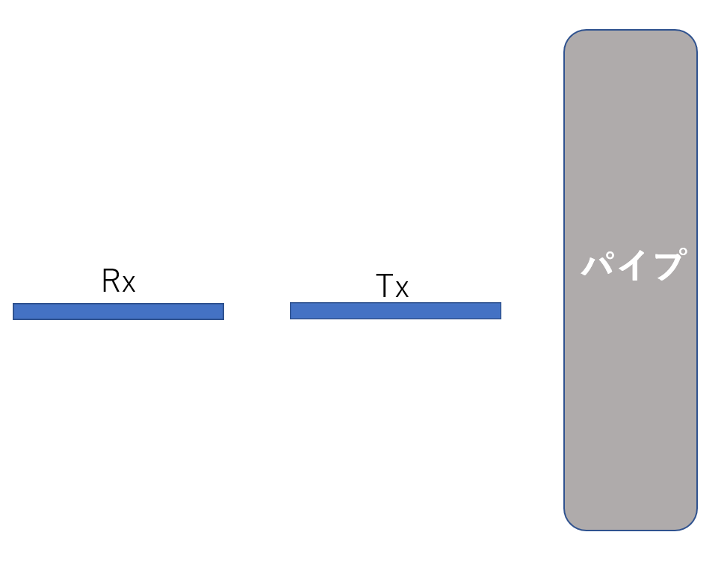
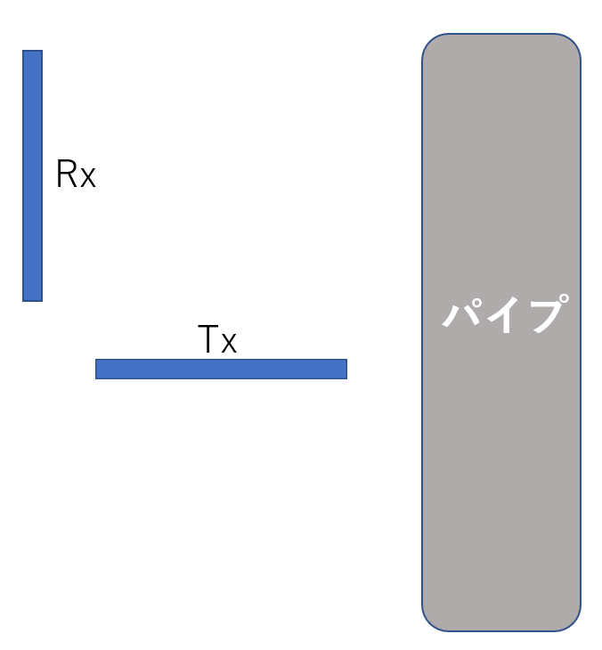
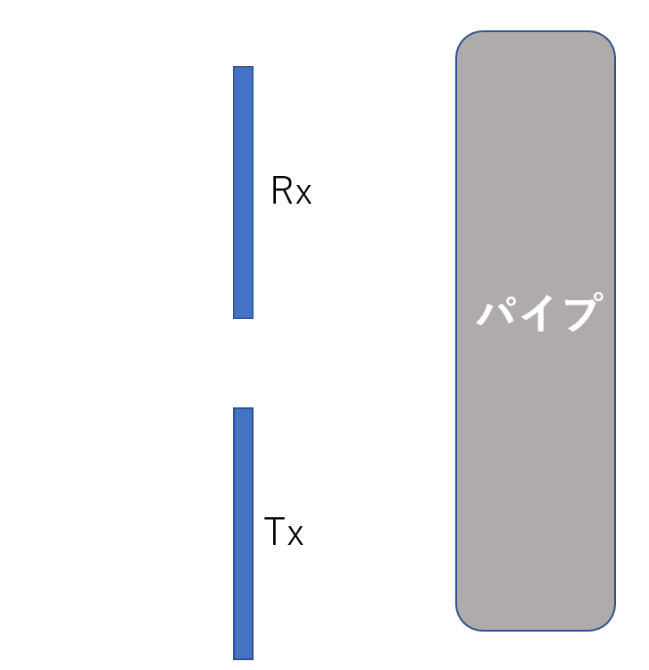
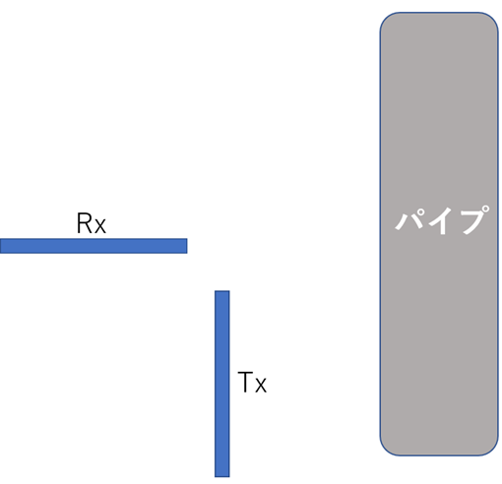
Tx(送信)-Rx(受信)
HH
VH
・アンテナの向きを変えて四通りにデータを測定
VV
HV

Slide 19
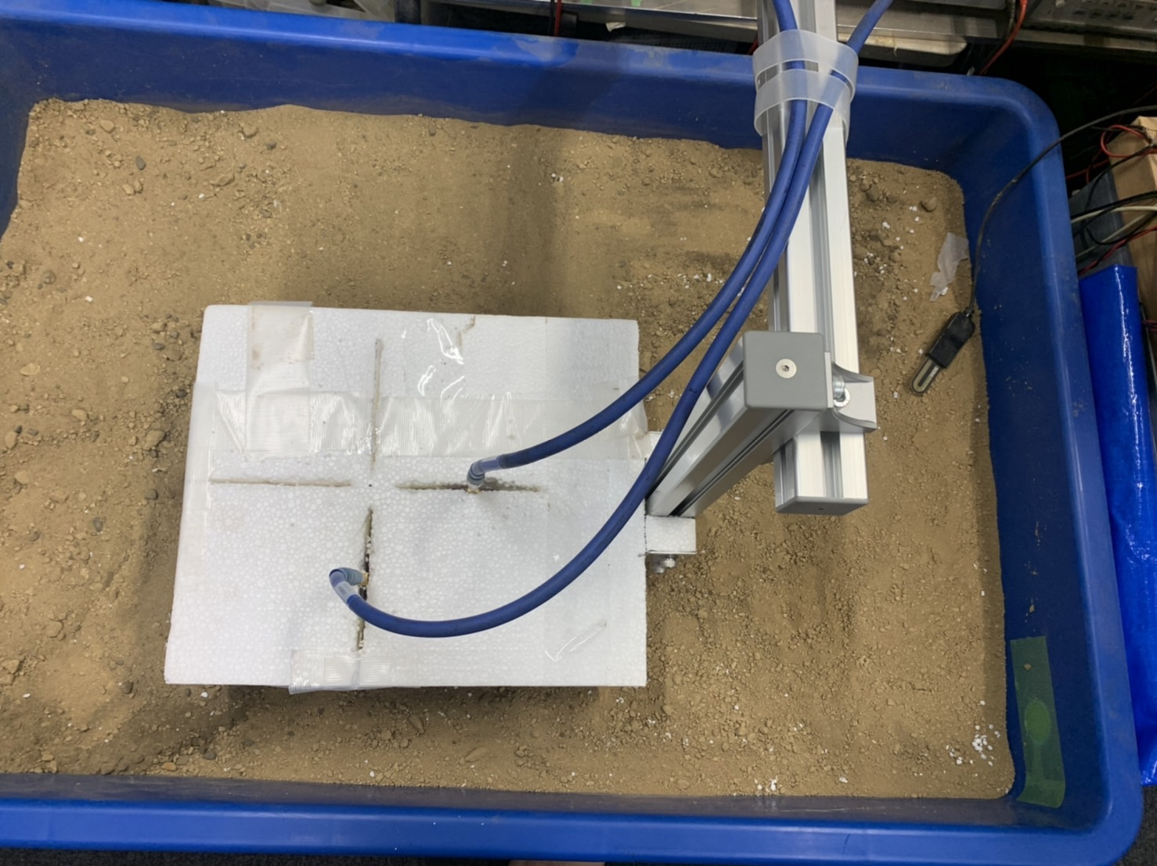
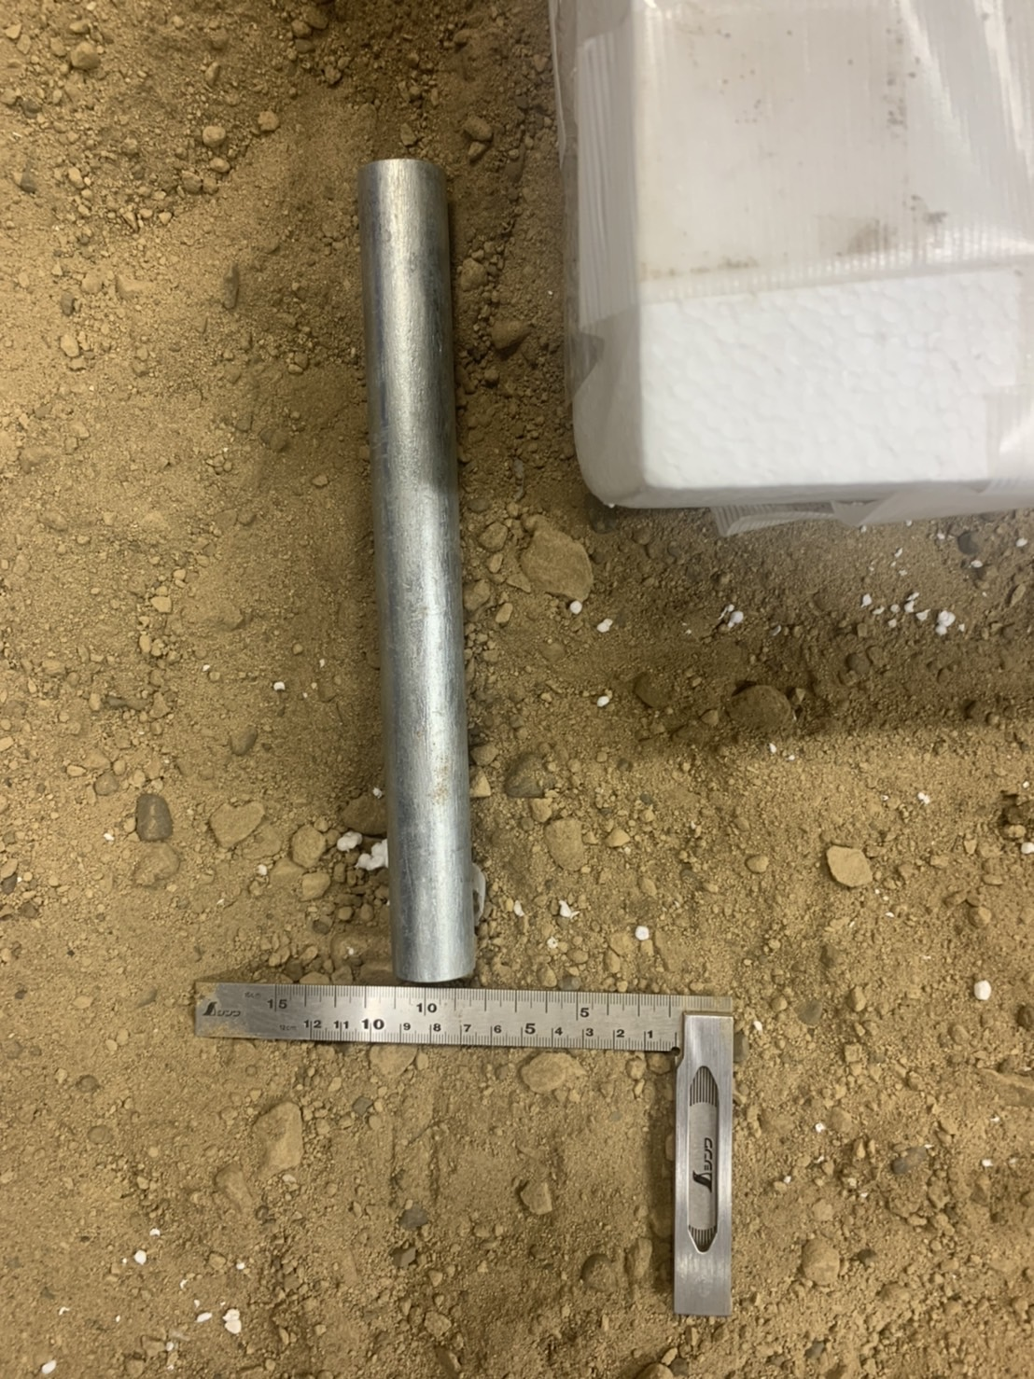

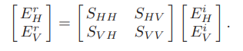
四通りの計測(HH,VV,HV,VH)
6.5cm

Slide 20
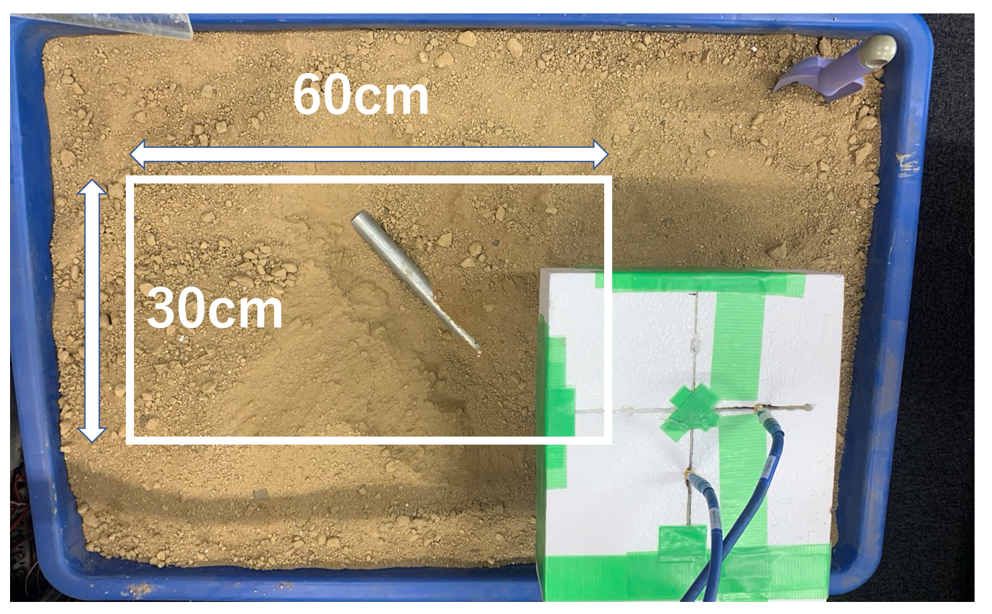

Slide 21
